Slide 1



KHOA HỌC DỮ LIỆU
ĐỀ TÀI : DỰ ĐOÁN BÁN ĐẤT Ở HÀ NỘI .
Nhóm sinh viên : Nhóm 5 - 20TCLC_DT5
- Trương Thành Đạt
- Nguyễn Hiếu
- Nguyễn Hồng Hạnh
Giáo viên hướng dẫn : Ninh Khách Duy

Slide 2

Bảng phân công việc
Nguyễn Hồng Hạnh
Nguyễn Hiếu
Trương Thanh Đạt
- Crawl dữ liệu
- Thu thập và mô tả dữ liệu
- Crawl dữ liệu
- Trích xuất đặc trưng
- Crawl dữ liệu
- Mô hình hóa dữ liệu

Slide 3



THYNK UNLIMITED
GIỚI THIỆU
Hà Nội là nơi có thị trường bất động sản hoạt động rất sôi nổi, song hàng cùng những biến động của nền kinh tế. Việc đoán định giá bất động sản với những người có kinh nghiệm lẫn với những người mới gia nhập thị này là rất khó.

Slide 4
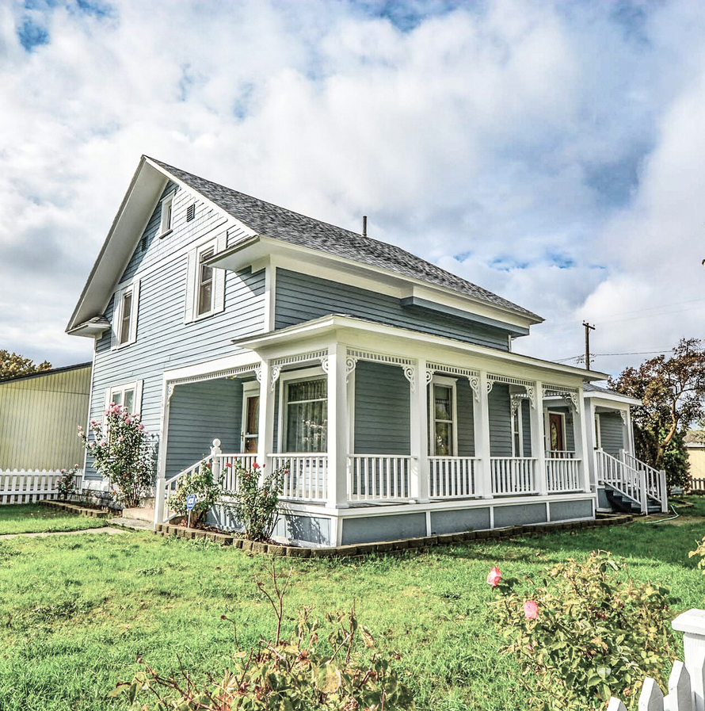
THYNK UNLIMITED
THU THẬP DỮ LIỆU
Dữ liệu thu thập từ :
https://alonhadat.com.vn/nha-dat/can-ban/dat-tho-cu-dat-o/1/ha-noi/trang--2.html : 10500 mẫu
Xử lý dữ liệu file csv ban đầu :
Xử lý reCapcha
Chuyển đơn vị cột price về triệu/ m2
Tạo cột totalPrice = Price * Square
Nối các từ ghép
Chuyển kiểu cột Road
Xử lý trùng lặp

Slide 5
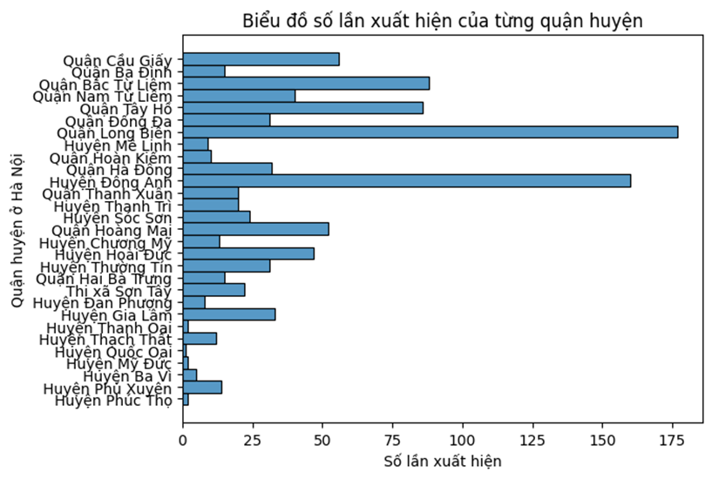
Các thống kê mô tả trực quan về các đặc trưng :
Biểu đồ số lần xuất hiện của từng quận huyện ở Hà Nội
Kết luận :
Quận Long Biên chiếm tỉ lệ cao nhât, Huyện Quốc Oai có tỉ lệ thấp nhất

Slide 6
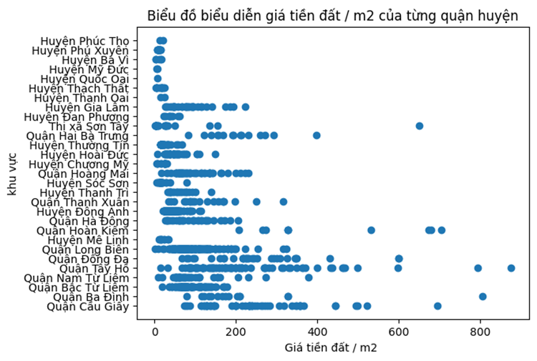
Biểu đồ biểu diễn giá tiền đất trên mỗi m2 của từng quận huyện
Kết luận :
Có một số mẫu có giá tiền đất / m2 lớn bất ngờ

Slide 7
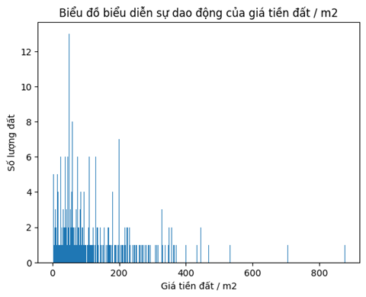
Biểu đồ biểu diễn sự dao động của giá tiền đất trên mỗi mét vuông
Kết luận :
Giá đất trung bình từ khoảng 0 đến 250 triệu / m2 chiếm nhiều nhất

Slide 8
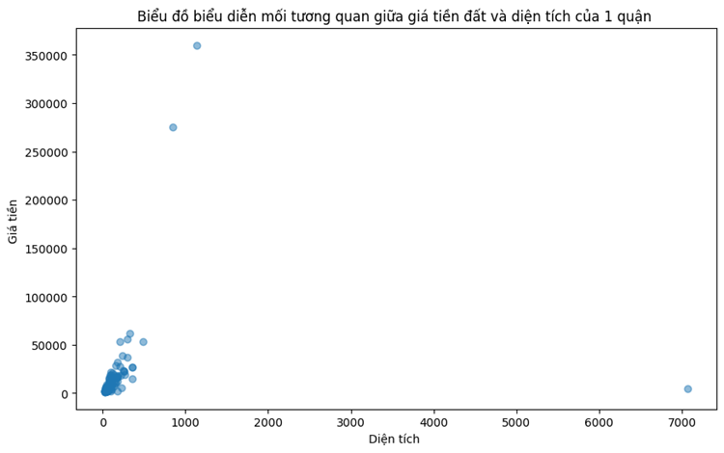
Các thống kê mô tả trực quan về các đặc trưng :
Biểu đồ biểu diễn mối tương quan giữa giá tiền đất và diện tích của một quận
Kết luận : Hình trên cho thấy hầu hết diện tích tỉ lệ thuận với giá tiền, diện tích tăng giá cũng tăng ở quận Long Biên

Slide 9
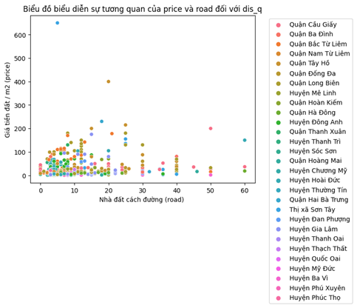

Biểu đồ biểu diễn sự tương quan của price , road , dis_q
Kết luận :
Đa số các mẫu đất cách đường từ 0m đến 20m

Slide 10
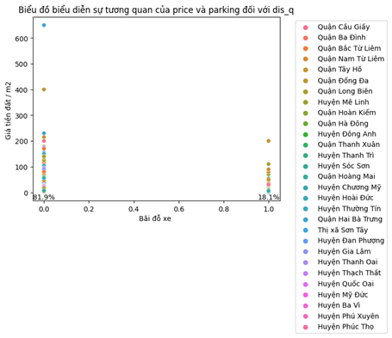
Biểu đồ biểu diễn sự tương quan của price , parking ,dis_q
13
Kết luận :
Nhà đất không có bãi đỗ xe chiếm 91,9% cao gấp 4.5 lần có bãi đỗ xe

Slide 11

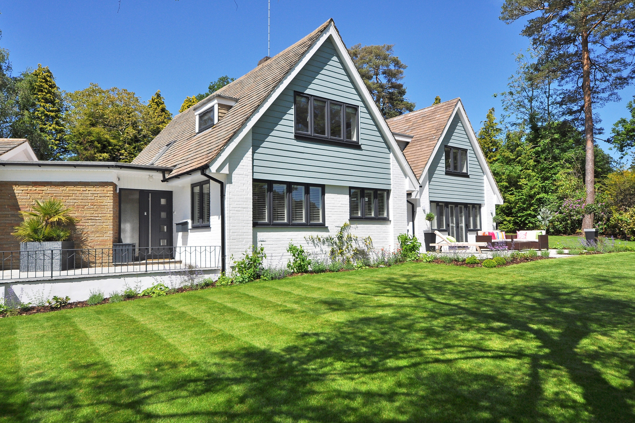

THYNK UNLIMITED
XỬ LÝ DỮ LIỆU
Xử lý dữ liệu
Thêm cột Encoded Addresses
Điền dữ liệu trống bằng giá trị Mean
Xử lý ngoại lệ
WWW.REALLYGREATSITE.COM

Slide 12
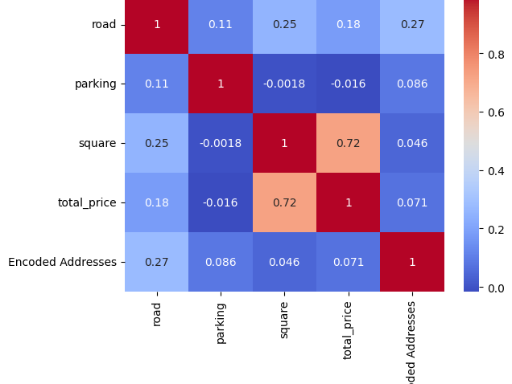
TRỰC QUAN HÓA DL
Mối quan hệ tương quan giữa các đặc trưng
Dựa theo sự tương quan giữa
các đặc trưng bên biểu đồ.
Lựa chọn ra 3 đặc trưng : road,
square, Encoded Addresses để dự
đoán giá đất.

Slide 13
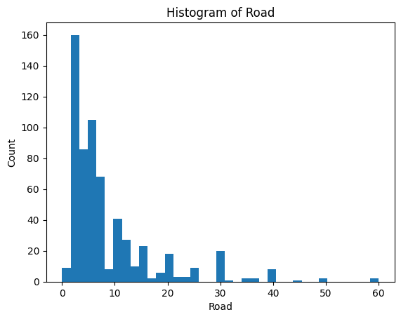
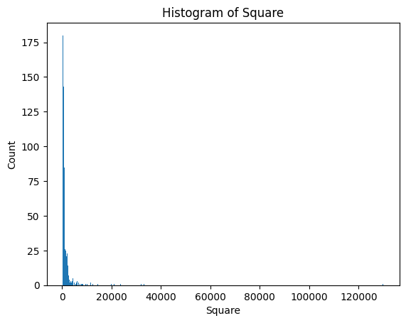
TRỰC QUAN HÓA DL
Trước khi xử lý ngoại lệ

Slide 14
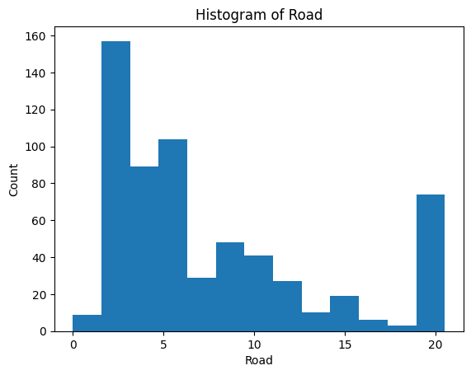
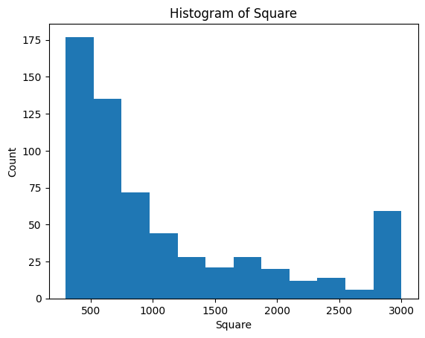
TRỰC QUAN HÓA DL
Sau khi xử lý ngoại lệ

Slide 15
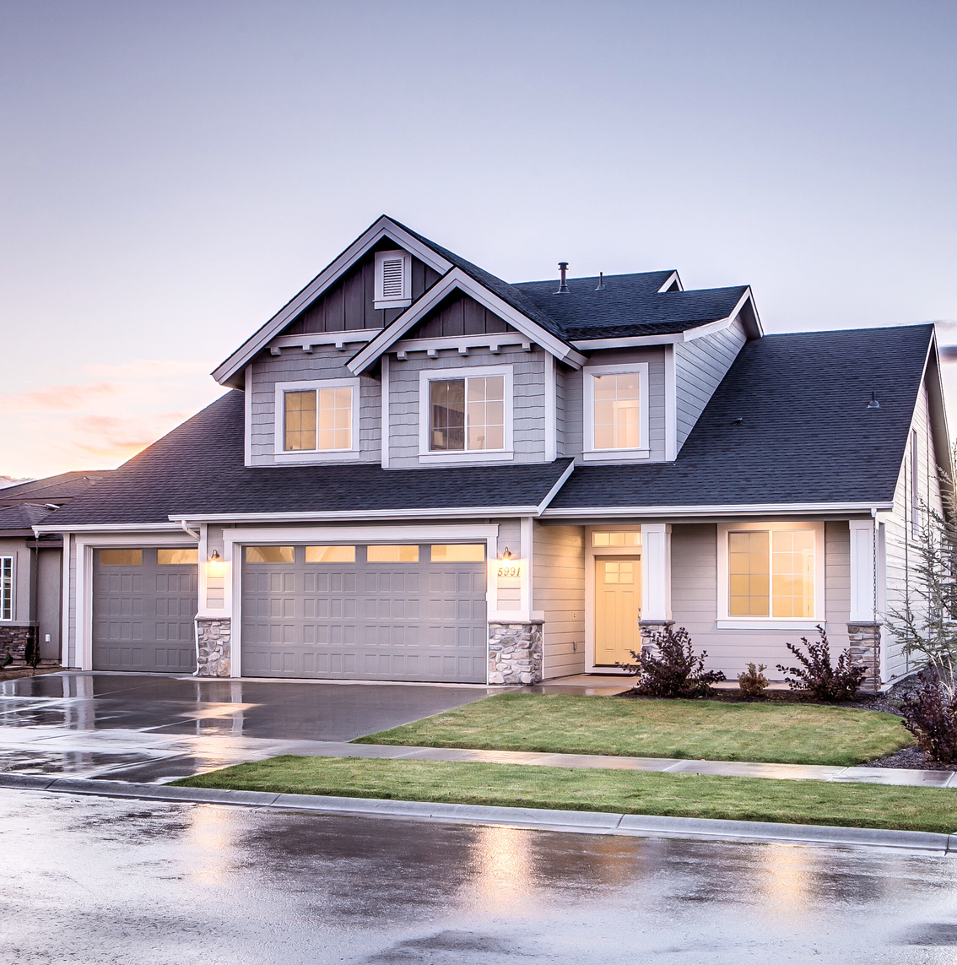
THYNK UNLIMITED
GIẢI PHÁP
Xây dựng một mô hình học máy sử dụng mô hình Linear Regression và Ramdom forest để đưa ra dự đoán về giá của một bất động sản ở thành phố này dựa trên những dữ liệu thu nhập được.
WWW.REALLYGREATSITE.COM

Slide 16

CÁC MÔ HÌNH & HÀM MẤT MÁT
LinearRegression
RandomForestRegressor
MAE (loss function). Hàm mất mát này tính giá trị trung bình của tổng khoảng cách giữa các giá trị dự đoán và giá trị thực tế.

Slide 17

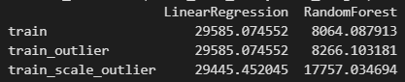
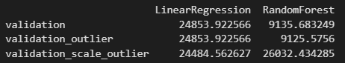

THYNK UNLIMITED
SO SÁNH MÔ HÌNH
Kết quả trên tập train :
Kết quả trên tập validation :

Slide 18
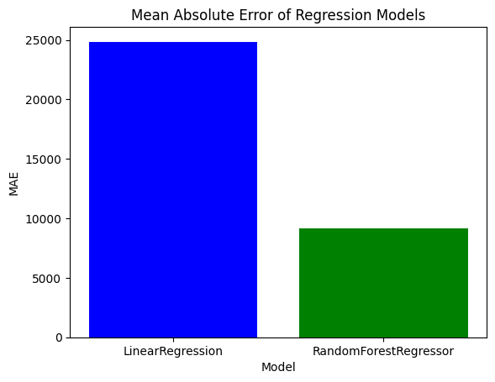
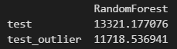
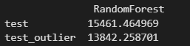
CHỌN MÔ HÌNH VÀ TÌM SIÊU THAM SỐ
Lựa chọn Mô hình Random Forest Regressor
Tìm bộ siêu tham số
'max_depth': 5,
'n_estimators': 10
Kết quả trước và sau khi áp dụng siêu tham số
--> Dùng siêu tham số mặc định

Slide 19
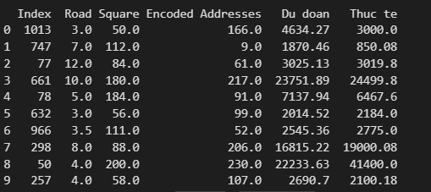
ỨNG DỤNG THỰC TẾ
Road : Khoảng các tới mặt đường(m)
Square : Kích thước (m2)
Encoded Addresses: Mã sắp xếp phường/thị trấn/xã theo giá đất trên m2

Slide 20





thanks

